Slide 1
田島三丁目 Tajima 3-chome
大池橋・地下鉄今里・なんば方面 For Oikebashi Subway Imazato Namba
20:15
85
地下鉄今里
玉造方面
なんば
あと8分
Via Subway Imazato
For Namba
20:30
35A
大池橋
中川二丁目方面
地下鉄今里
20:07
Via Oikebashi
For Subway Imazato
あべの橋方面 For Abenobashi
2026年03月28日（土）
21:00
13
舎利寺
百済方面
あべの橋
Via Kudara
For Abenobashi
いまざとライナー 地下鉄今里方面 Imazato Liner For Subway Imazato
【先発】今里・神路公園方面行き
【次発】今里・神路公園方面行き
田島五丁目
20:12
田島五丁目
20:28
大池橋
20:18
大池橋
20:35

Slide 2
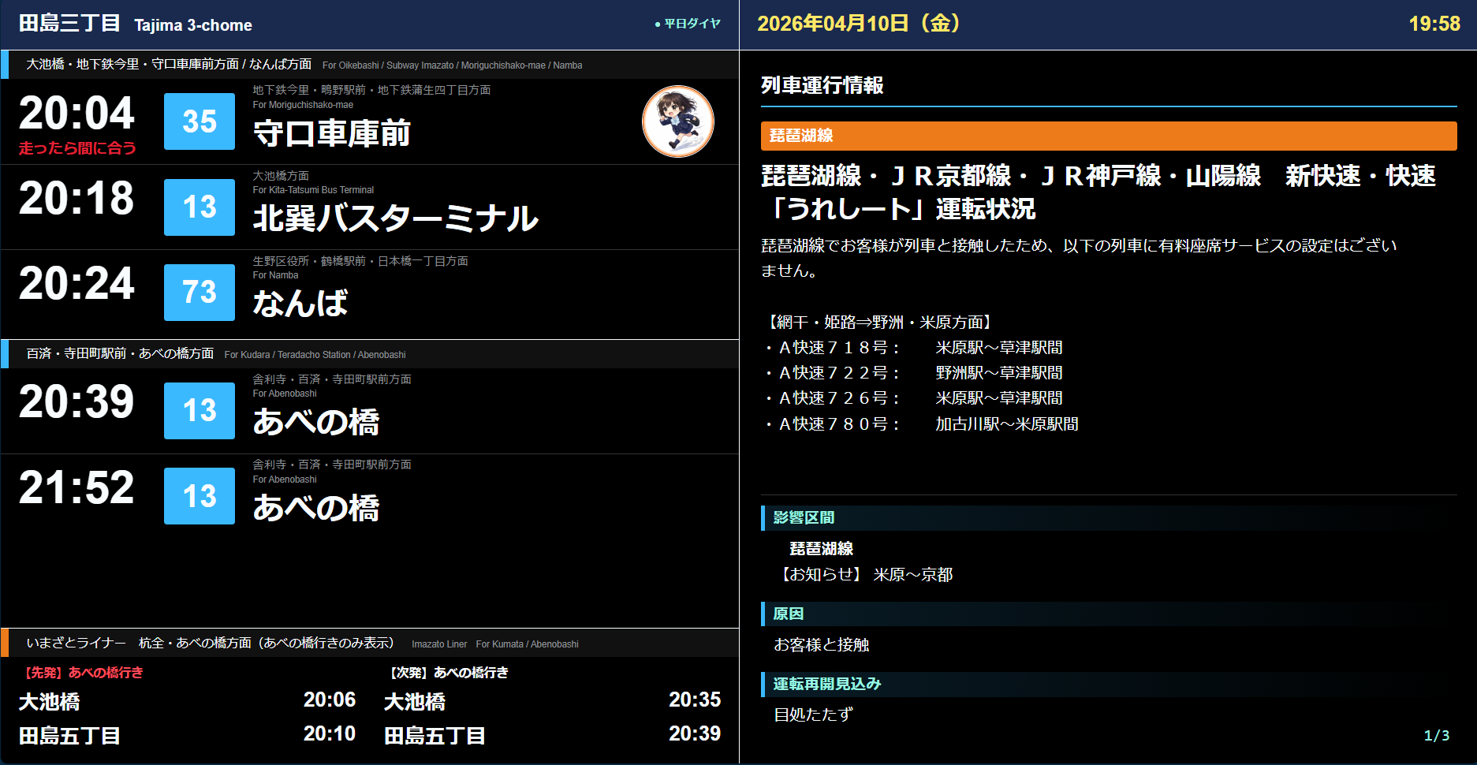


Slide 3
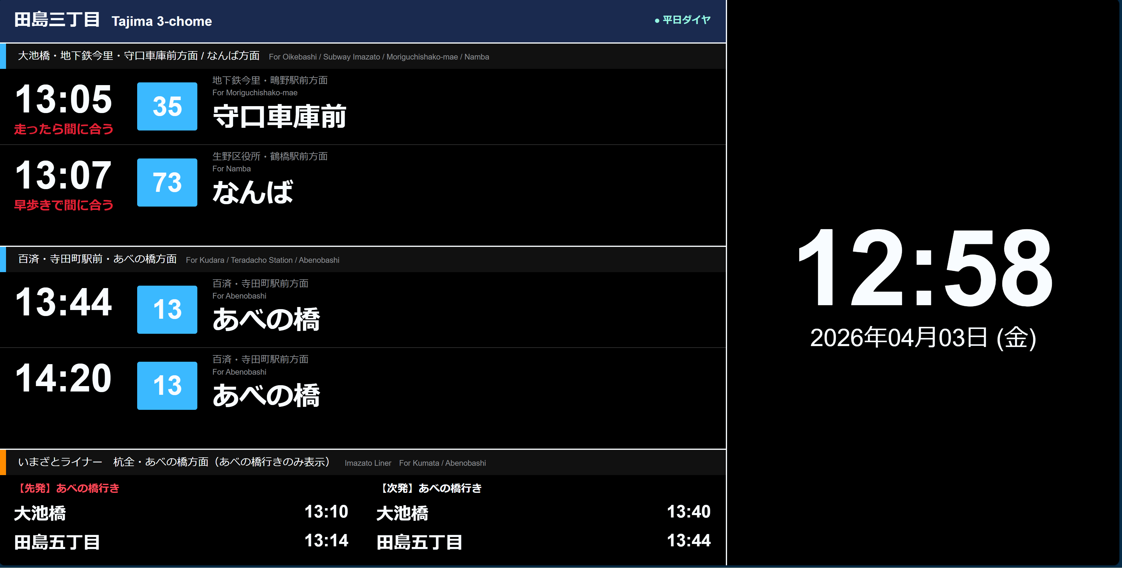
1/2
ニュース・天気・地震情報

Slide 4
1/2

Slide 5
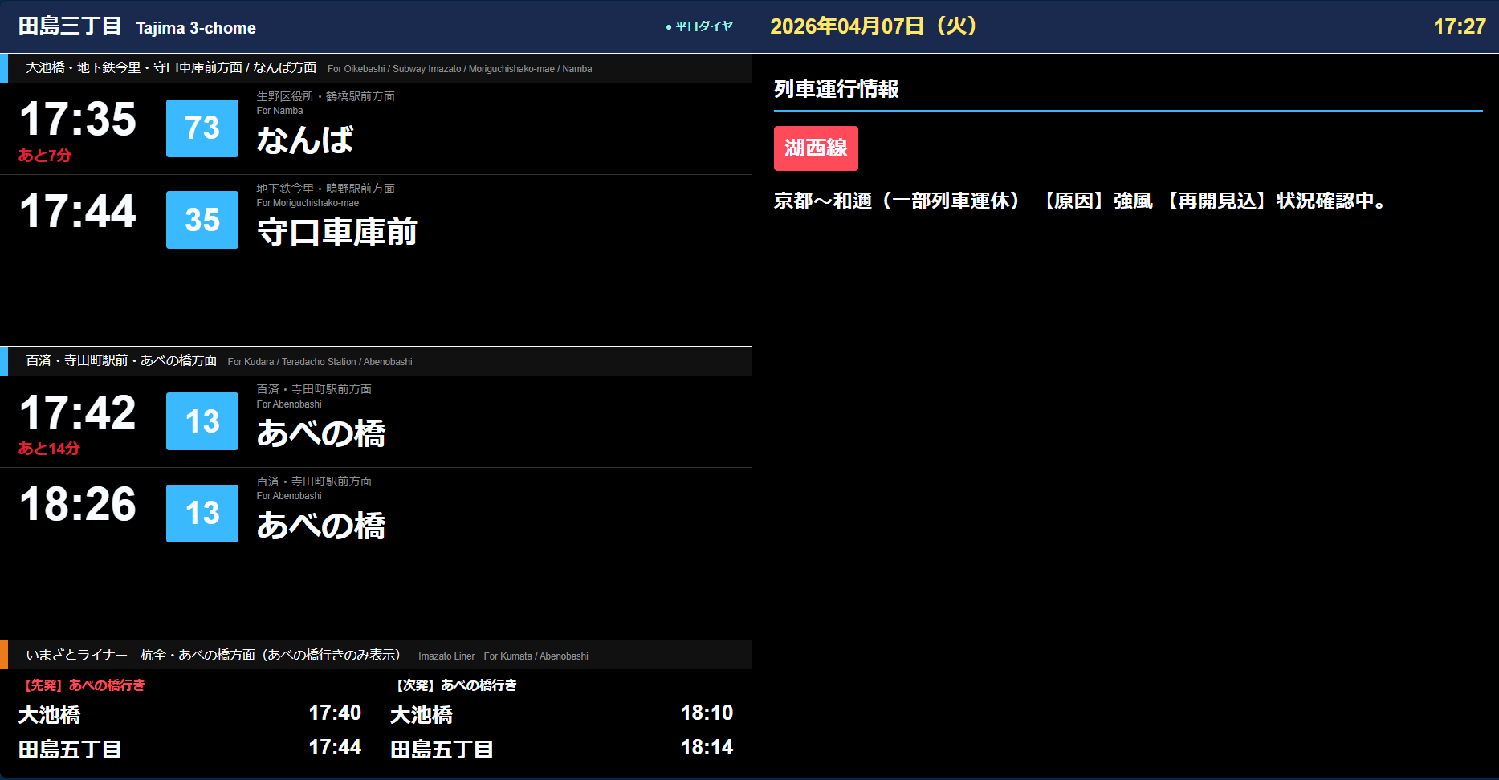
【湖西線】強風による運転見合わせ
湖西線では強風のため、１３時００分から、和爾駅～近江今津駅間で
運転を見合わせています。
■影響区間
【運転見合わせ】 和邇 ～ 近江今津
【一部列車運休】 京都 ～ 和邇
【遅延】 近江今津 ～ 近江塩津
■原因
強風
■再開見込み
状況確認中

Slide 6


【湖西線】強風による運転見合わせ
湖西線では強風のため、１３時００分から、和爾駅～近江今津駅間で
運転を見合わせています。
■影響区間
【運転見合わせ】 和邇 ～ 近江今津
【一部列車運休】 京都 ～ 和邇
【遅延】 近江今津 ～ 近江塩津
■原因
強風
■再開見込み
状況確認中

Slide 7
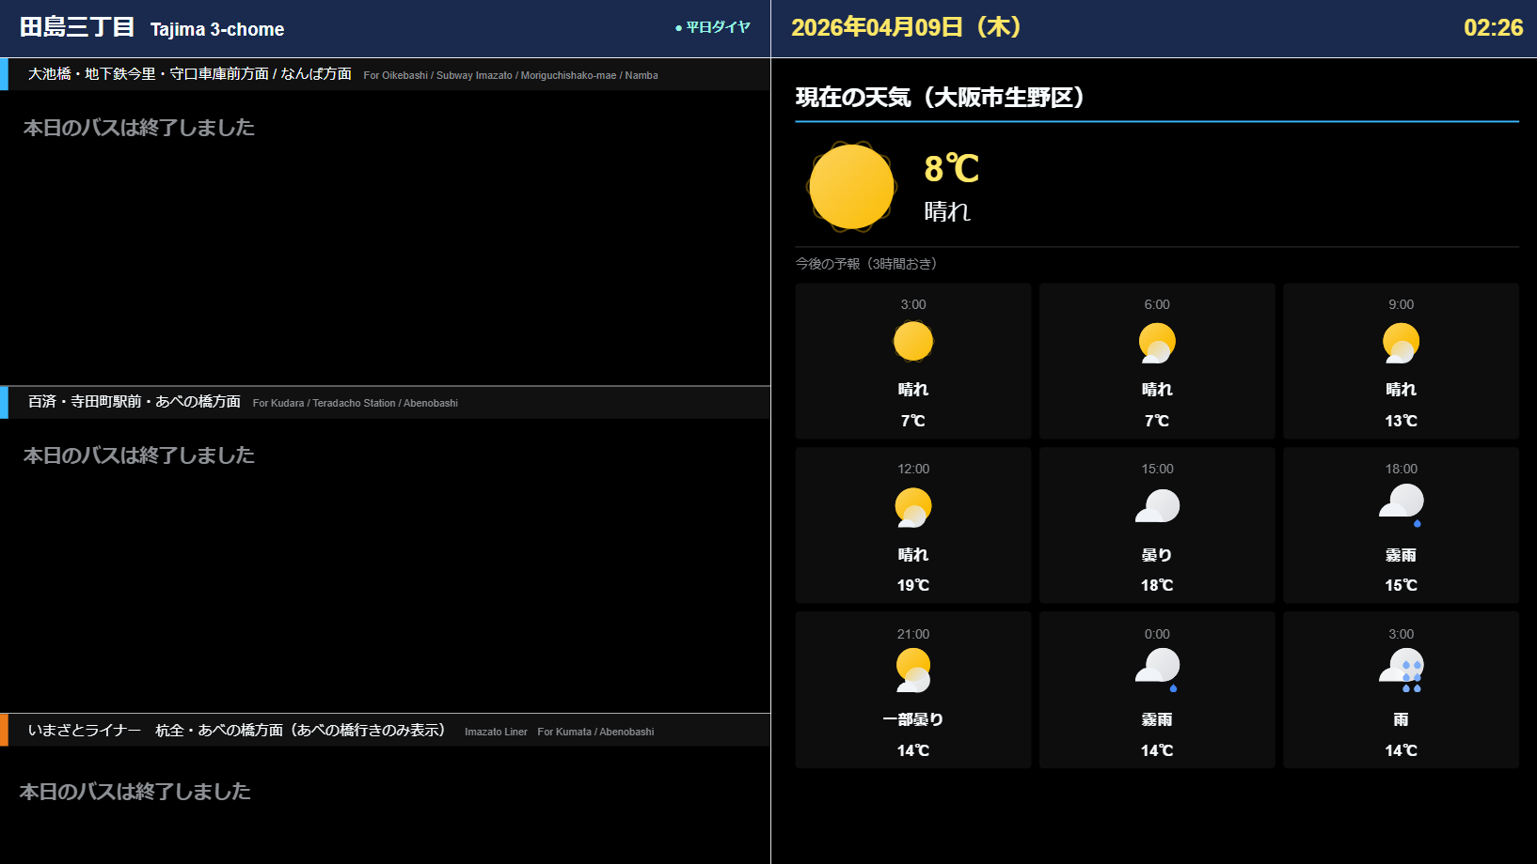

Slide 8



2026年04月03日(金)
12:58
1/2
気象情報（大阪市生野区）
現在の天気
晴れ
気温 22℃
今後の予報
03日 15:00
03日 18:00
03日 21:00
04日 00:00
04日 03:00
晴れ
21℃
曇り
20℃
曇り
18℃
雨
18℃
雨
18℃

Slide 9
2026年04月03日(金)
12:58
1/2
気象情報（大阪市生野区）
現在の天気
晴れ
気温 22℃
明日の天気
雨
気温 25℃/18℃

Slide 10
2026年04月03日(金)
12:58
1/2
ニュース
常磐道で奈良県警の護送車が横転 警察官13人乗り数人がけが 下り友部JCT付近で「バスの単独事故」と119番通報
茨城県の常磐道で警察官13人が乗った奈良県警の護送車が横転しました。 正午すぎ、茨城県笠間市の常磐道・下りの友部ジャンクション付近で、「バスの単独事故」と119番通報がありました。
警察や消防によりますと、横転したのは警察の護送車で、車線に入ってきた車をよけようとした際に横転したとみられるということです。
護送車は奈良県警のもので、全員で13人の警察官が乗っていましたが、そのうち、数人が擦り傷などのけがをしました。
この護送車は天皇ご一家が福島を訪問される警備の応援のためきのう奈良県を出発したということです。

Slide 11
2026年04月03日(金)
12:58
1/2
列車運行情報（JR西日本 京阪神エリア）
【JR神戸線】車両の確認による列車の遅れ
１０時０４分頃、ＪＲ神戸線：芦屋駅～甲南山手駅間で車両の確認をしたため、ＪＲ京都線・ＪＲ神戸線・ＪＲ東西線・学研都市線の列車に遅れや運転取り止めがでています。
【嵯峨野線】人と接触による振替輸送開始
９時４８分頃、嵯峨野線：太秦駅～嵯峨嵐山駅間で列車が人と接触したため、京都駅～園部駅間で運転を見合わせています。 このため、１０時０５分より振替輸送を開始します。 運転再開は１１時００分頃となる見込みです。
【湖西線】強風による運転見合わせ
湖西線では強風のため、１０時３７分から、近江今津駅～近江塩津駅間で運転を見合わせています。
【JR京都線】車両・線路確認による列車の遅れ
ＪＲ京都線で車両と線路の確認をしたため、ＪＲ神戸線の列車に遅れや運転取り止めがでています。
1/2

Slide 12
2026年04月03日(金)
12:58
1/2
列車運行情報（JR西日本 京阪神エリア）
【ＪＲ宝塚線】お客様と接触による列車の遅れ
ＪＲ宝塚線：生瀬駅で列車がお客様と接触したため、ＪＲ宝塚線の列車に遅れがでています。
2/2

Slide 13
2026年04月03日(金)
12:58
1/2
列車運行情報（Osaka Metro）
【御堂筋線】ダイヤ乱れ
お客さまにお知らせいたします。御堂筋線東三国駅でのお客さま救護のため、御堂筋線のダイヤが乱れています。
【堺筋線】運転見合わせ
お客さまにお知らせいたします。ただ今、阪急京都線水無瀬駅～上牧駅での人身事故のため、堺筋線天神橋筋六丁目駅～天下茶屋駅の電車の運転を停止しています。

Slide 14
2026年04月03日(金)
12:58
1/2
地震情報
大阪市生野区
震度
最大震度
－
5弱
1日10時06分頃地震がありました。
震源地：茨城県南部
マグニチュード：5.0
深さ：50km
情報：津波の心配はありません。

Slide 15
2026年04月03日(金)
12:58
1/2
津波情報
大津波警報
兵庫県
大阪府
香川県
津波警報
徳島県
岡山県
和歌山県
津波注意報
広島県
山口県
福岡県

Slide 16
2026年04月03日(金)
12:58
1/2
避難情報（大阪市生野区）
緊急安全確保
避難指示
高齢者等避難
土砂災害および洪水警戒のため
命の危険 直ちに避難
総世帯数：1,000世帯 総人数：20,000人
発表自治体：大阪市

Slide 17
田島三丁目 Tajima 3-chome
大池橋・地下鉄今里・なんば方面 For Oikebashi Subway Imazato Namba
20:15
85
地下鉄今里
玉造方面
なんば
まもなく
Via Subway Imazato
For Namba
20:30
35A
大池橋
中川二丁目方面
地下鉄今里
20:13
Via Oikebashi
For Subway Imazato
あべの橋方面 For Abenobashi
21:00
13
舎利寺
百済方面
あべの橋
2026年03月28日（土）
Via Kudara
For Abenobashi
いまざとライナー 地下鉄今里方面 Imazato Liner For Subway Imazato
【先発】今里・神路公園方面行き
【次発】今里・神路公園方面行き
田島五丁目
田島五丁目
20:28
大池橋
20:18
大池橋
20:35
地震情報・天気予報エリア（通常時）

Slide 18
田島三丁目 Tajima 3-chome
大池橋・地下鉄今里・なんば方面 For Oikebashi Subway Imazato Namba
20:15
85
地下鉄今里
玉造方面
なんば
まもなく
Via Subway Imazato
For Namba
20:13
20:30
35A
大池橋
中川二丁目方面
地下鉄今里
Via Oikebashi
For Subway Imazato
2026年03月28日（土）
あべの橋方面 For Abenobashi
21:00
13
舎利寺
百済方面
あべの橋
Via Kudara
For Abenobashi
いまざとライナー 地下鉄今里方面 Imazato Liner For Subway Imazato
【先発】今里・神路公園方面行き
【次発】今里・神路公園方面行き
地震情報
田島五丁目
田島五丁目
20:28
大池橋
20:18
大池橋
20:35

Slide 19
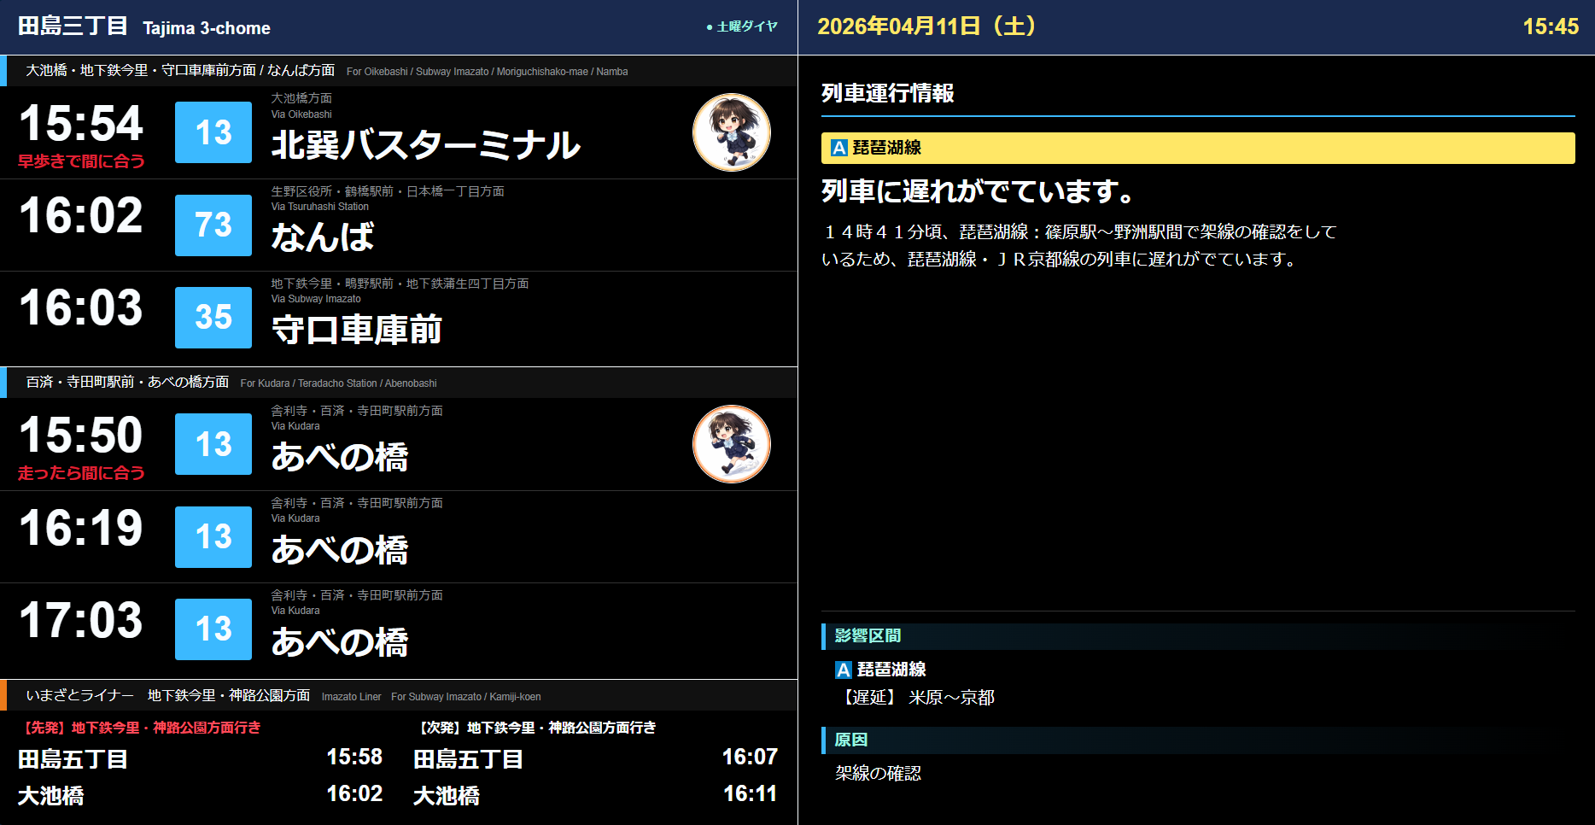
長浜～米原
近江塩津方面 遅れなし
京都方面 遅れなし
米原～野洲
近江塩津方面 遅れなし
京都方面 最大14分遅れ
野洲～京都
近江塩津方面 遅れなし
京都方面 最大29分遅れ

Slide 20
JR京都線
京都～高槻
京都方面 最大2分遅れ
大阪方面 遅れなし
高槻～大阪
京都方面 最大2分遅れ
大阪方面 最大10分遅れ

Slide 21
JR神戸線
大阪～三ノ宮
大阪方面 最大1時間以上遅れ
姫路方面 最大28分遅れ
三ノ宮～西明石
大阪方面 最大9分遅れ
姫路方面 最大10分遅れ
西明石～姫路
大阪方面 最大32分遅れ
姫路方面 最大35分遅れ

Slide 22
20:13
2026年03月28日（土）

Slide 23
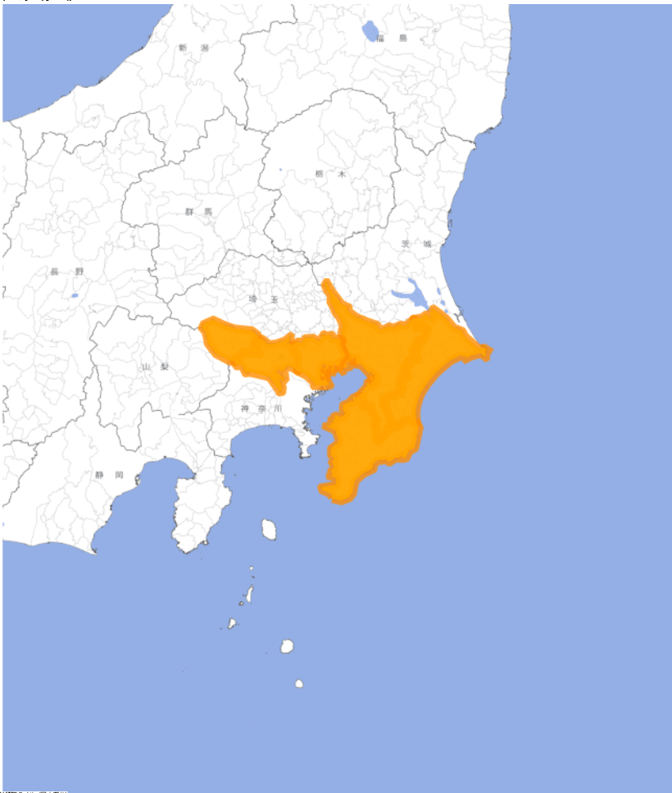
緊急地震速報（警報）
JR神戸線
千葉県で地震
強い揺れに警戒に警戒してください
千葉 東京
大阪生野区
予想震度 4
到達まで 32秒

Slide 24
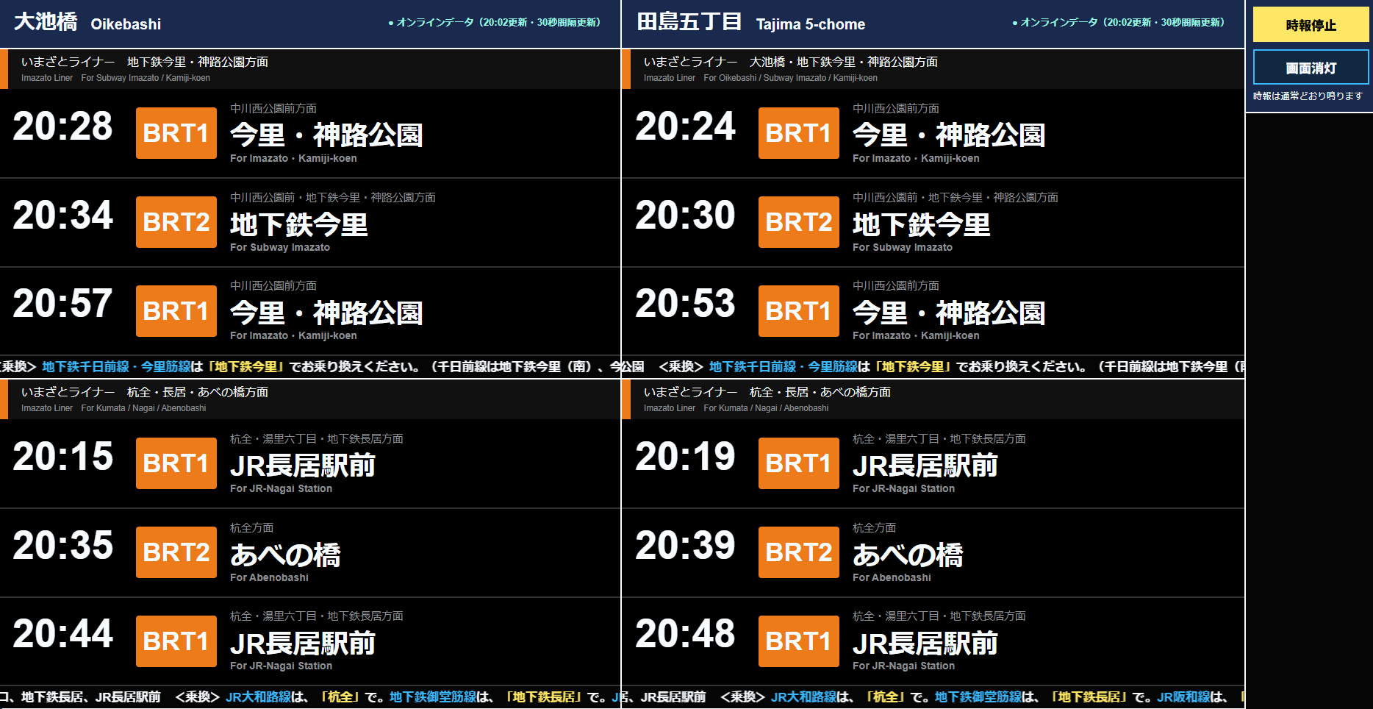
時報停止
時報は通常通り鳴ります
ネットワーク状態表示
画面消灯
再起動

Slide 25
時報停止
通信状況表示ダッシュボード
時報は通常通り鳴ります
●オンライン
ネットワーク状態表示
最終更新 20:05:31
インターネット
ローカルネットワーク（デフォルトゲートウェイ）
データ更新時刻
IP：8.8.8.8
IP：192.168.40.1
一般路線バス
更新間隔 15秒
最終更新 2026/08/04 20:05:15
いまざとライナー
更新間隔 30秒
最終更新 2026/08/04 20:05:00
オンラインインフォメーション情報
更新間隔 300秒（5分）
最終更新 2026/08/04 20:03:15
●通信品質異常
●正常
通信状況
通信状況
応答時間
連続失敗
16
0
ms
回
応答時間
連続失敗
16
0
ms
回
直近のパケットロス率
直近のパケットロス率
直近100回
直近600回
7.0
6.2
％
％
直近100回
直近600回
0.0
0.2
％
％
本日の通信状況
オフライン回数
最大連続ロス
累計オフライン
最終ロス 19:58:42
3
8
21
回
回
回
詳細
詳細
閉じる
画面消灯
再起動

Slide 26
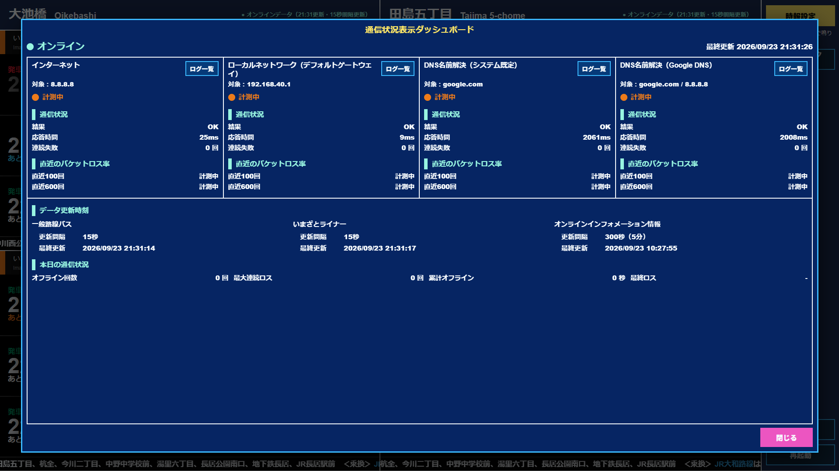
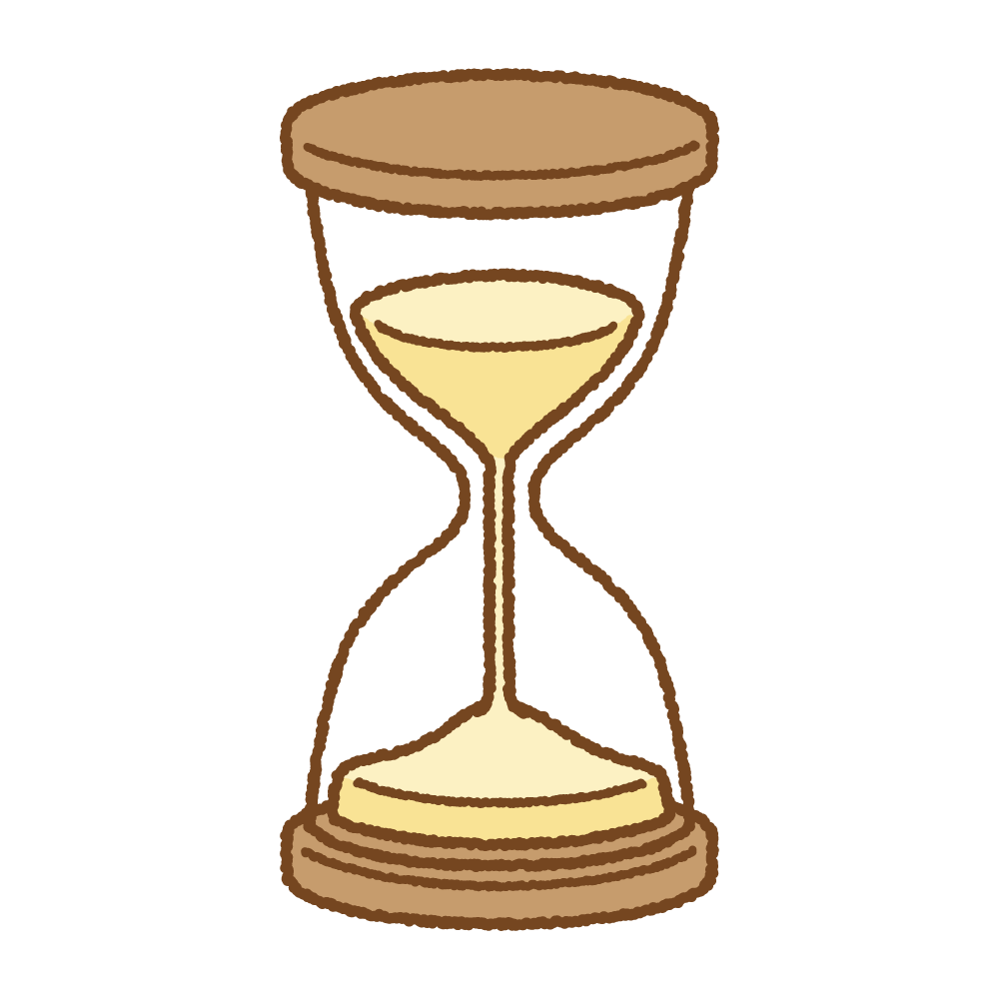









ローカルネットワーク（デフォルトゲートウェイ）
インターネット
状態：計測中
ローカルネットワーク
状態：正常（品質低下履歴）
正常（品質低下履歴有）
対象
DNS（システム既定）
状態：通信品質低下
192.168.40.1
直近状況
DNS（Google DNS）
状態：正常
結果
応答時間
連続失敗
累計検証回数
12
0
1,580
OK
ms
回
回
TCP通信（443）
状態：正常
パケットロス率
最終再起動日時
直近 100回
直近 600回
直近 3,600回
直近 21,600回
0.0％
0.0％
2.5％
正常
正常
要注意
計測中
最終再起動 2026/09/23 21:25:10
Web通信（Google）
状態：正常
通信状況取得エラー表示
通信状況を取得できませんでした。
Web通信（Microsoft）
状態：正常
詳細ログ確認
詳細ログ確認

Slide 27
時報停止
通信状況表示ダッシュボード
時報は通常通り鳴ります
●オンライン
ネットワーク状態表示
最終更新 20:05:31
インターネット
ゲートウェイ
IP：8.8.8.8
直近30分
直近1時間
日時指定
対象期間：2026/09/02 19:35:30 - 2026/09/02 20:05:30
全て
タイムアウト
宛先到達不能
一般エラー
その他エラー
日付 | 時刻 | 結果 | 応答時間 | 連続失敗 | 直近100回のロス率 | 直近600回のロス率 | 判定 | 詳細
2026-09-02 | 20:05:30 | OK | 15ms | 0 | 6.0% | 4.2% | 通信品質異常 | 詳細
2026-09-02 | 20:05:29 | タイムアウト | - | 2 | 7.0% | 4.5% | 通信品質異常 | 詳細
2026-09-02 | 20:05:28 |  |  |  |  |  |  | 詳細
2026-09-02 | 20:05:27 |  |  |  |  |  |  | 詳細
2026-09-02 | 20:05:26 |  |  |  |  |  |  | 詳細
2026-09-02 | 20:05:25 |  |  |  |  |  |  | 詳細
2026-09-02 | 20:05:24 |  |  |  |  |  |  | 詳細
2026-09-02 | 20:05:23 |  |  |  |  |  |  | 詳細
戻る
閉じる
画面消灯
再起動

Slide 28
時報停止
通信状況表示ダッシュボード
時報は通常通り鳴ります
●オンライン
ネットワーク状態表示
最終更新 20:05:31
インターネット
ゲートウェイ
IP：8.8.8.8
直近30分
直近1時間
日時指定
IP：8.8.8.8
対象期間：2026/09/02 19:35:30 - 2026/09/02 20:05:30
全て
タイムアウト
宛先到達不能
一般エラー
その他エラー
日付 2026-09-02
時刻 20:05:29
結果 タイムアウト
日付 | 時刻 | 結果 | 応答時間 | 連続失敗 | 直近100回のロス率 | 直近600回のロス率 | 判定 | 詳細
2026-09-02 | 20:05:30 | OK | 15ms | 0 | 6.0% | 4.2% | 通信品質異常 | 詳細
2026-09-02 | 20:05:29 | タイムアウト | - | 2 | 7.0% | 4.5% | 通信品質異常 | 詳細
2026-09-02 | 20:05:28 |  |  |  |  |  |  | 詳細
2026-09-02 | 20:05:27 |  |  |  |  |  |  | 詳細
2026-09-02 | 20:05:26 |  |  |  |  |  |  | 詳細
2026-09-02 | 20:05:25 |  |  |  |  |  |  | 詳細
2026-09-02 | 20:05:24 |  |  |  |  |  |  | 詳細
2026-09-02 | 20:05:23 |  |  |  |  |  |  | 詳細
エラー内容
要求がタイムアウトしました。
戻る
閉じる
画面消灯
再起動

Slide 29
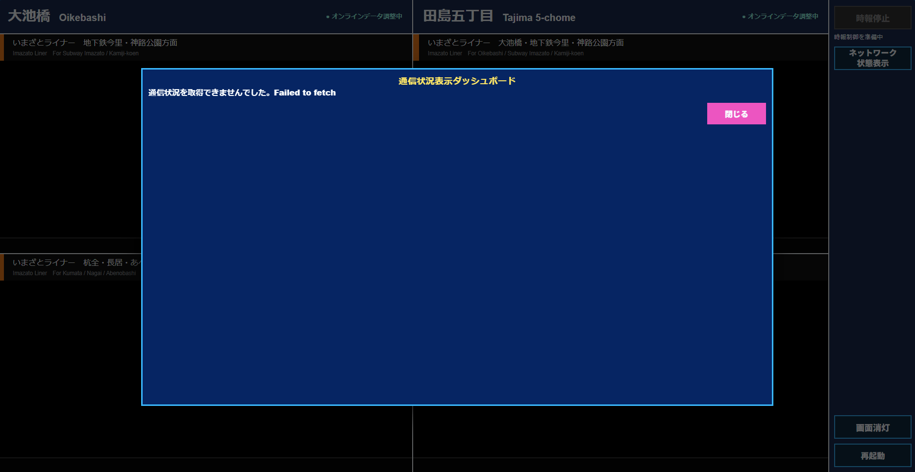

Slide 30
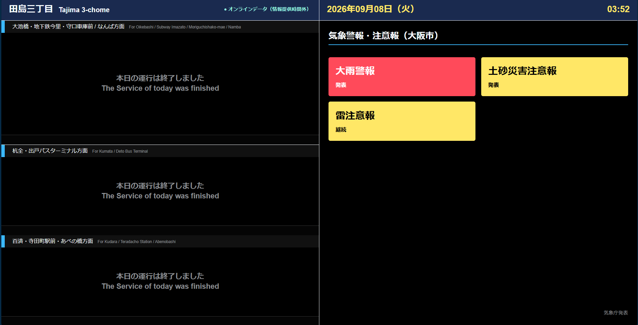
【レベル3】警報
【レベル2】注意報
大雨
土砂災害
発表
継続
以下の【レベル2】注意報は解除
雷
解除

Slide 31
警報・注意報は発表されていません。
【レベル3】警報
【レベル2】注意報
大雨
土砂災害
発表
継続
以下の【レベル2】注意報は解除
雷
解除

Slide 32
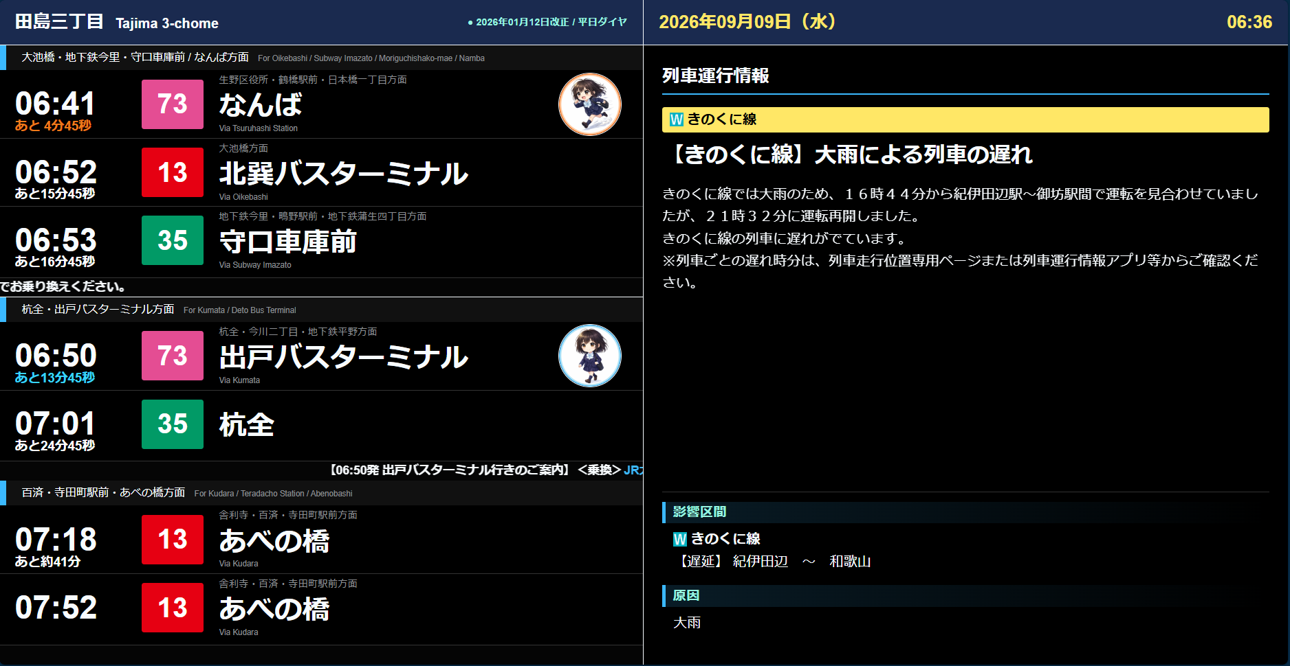


走ったら間に合う
約7分遅れ
06:38
まもなく
歩いても間に合う

Slide 35
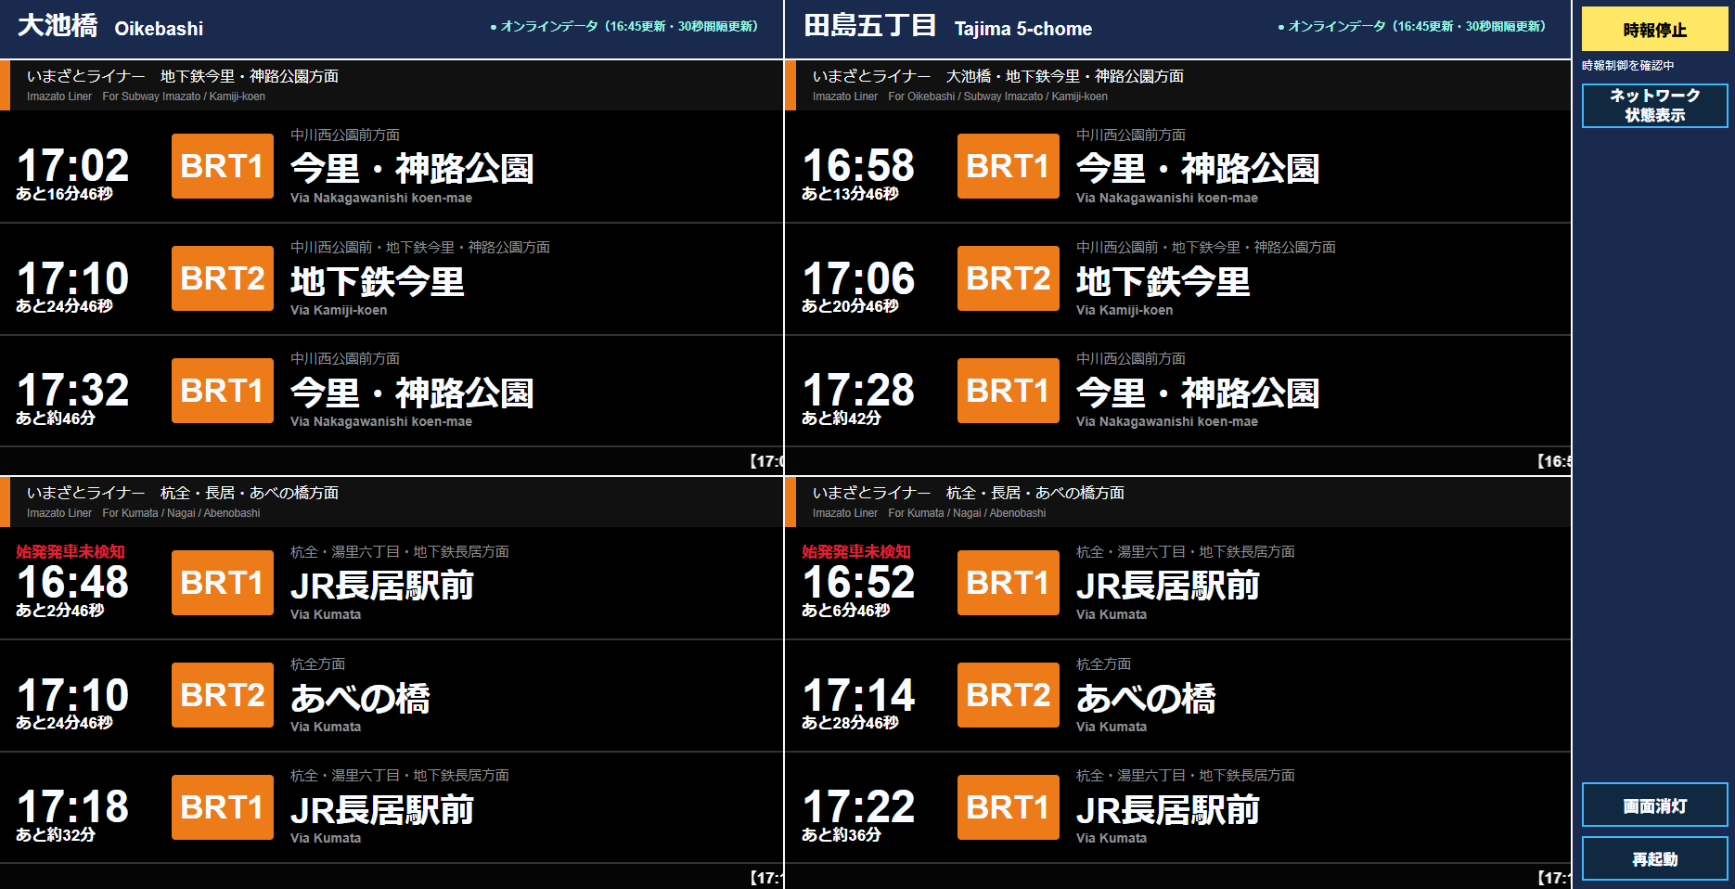
時報設定
時報設定
現在の時報状況
30分間隔で鳴ります。【次の時報】17:00
時報再開
時報停止
●時報再開時刻を選択してください。
今すぐ時報を再開
17:30
18:00
18:30
19:00
20:00
20:30
時報間隔
21:00
21:30
22:00
30分間隔
10分間隔

Slide 36
時報設定
時報設定
現在の時報状況
10分間隔で鳴ります。【次の時報】17:00
時報再開
時報停止
●時報再開時刻を選択してください。
今すぐ時報を再開
17:10
17:20
17:30
17:40
17:50
18:00
時報間隔
18:30
19:00
19:30
30分間隔
20:00
20:30
21:30
10分間隔

Slide 37
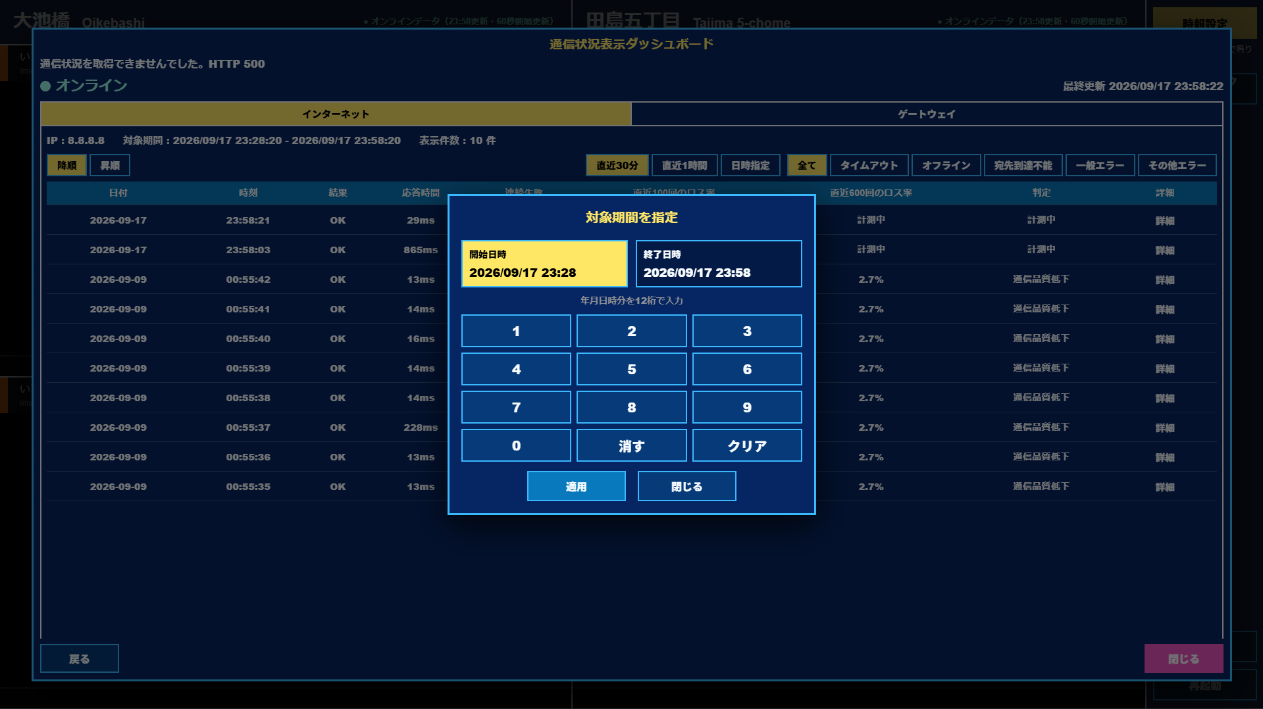

対象期間を設定
開始日時の入力
開始日時
終了日時
＋
＋
＋
＋
＋
2026/09/17 23:00
2026
年
09
月
18
日
23
：
05
－
2026/09/17 23:50
－
－
－
－
確定
終了日時の指定

Slide 38
対象期間を設定
開始日時
終了日時
2026/09/17 23:00
2026/09/17 23:50

Slide 39
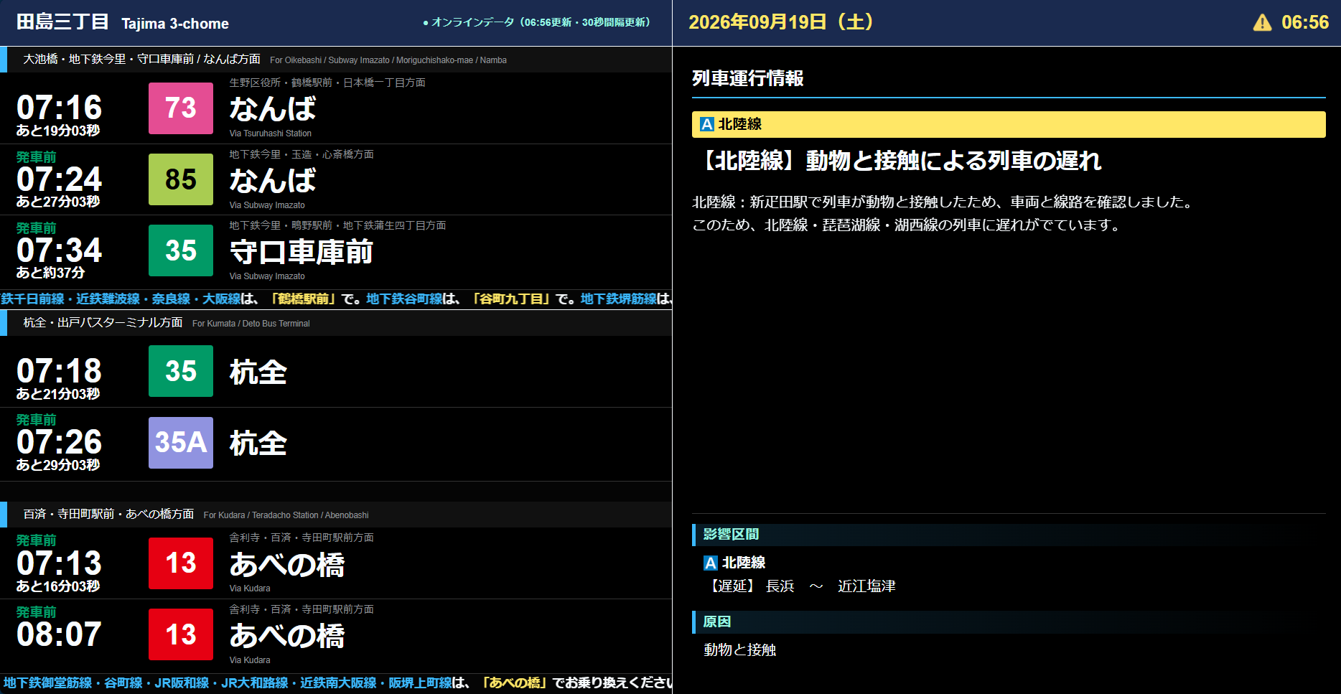


Slide 40
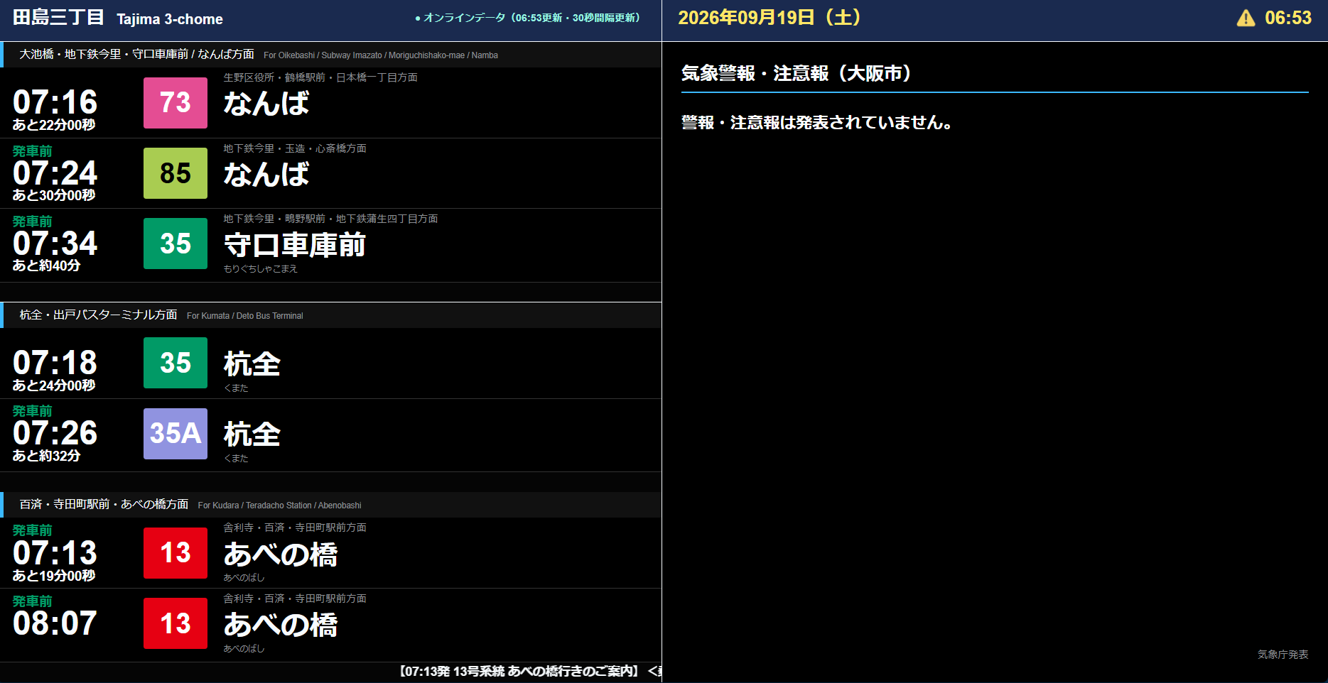
本日の予定

